Slide 1
שיעור העשרה ראשון
פעילות פתיחה
גוזרים חלקים
לירון דוד

Slide 2
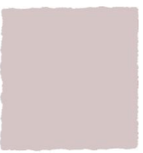
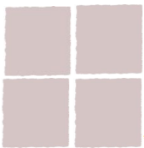
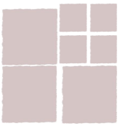
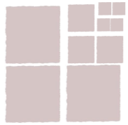
יונתן לקח ריבוע נייר וחתך אותו ל- 4 ריבועים.
לאחר מכן לקח את אחד הריבועים מתוך הארבעה וחתך אותו ל- 4 ריבועים.
הוא לקח אחד מארבעת הריבועים החדשים וגם אותו חתך ל- 4 ריבועים.
וכך הלאה.
הסבירו מה קורה במעבר משלב לשלב.

Slide 3
ניתן לראות כי בכל פעם שגוזרים את אחד מארבעת הריבועים ל- 4 רבועים,
מתווספים 3 חלקים, 3 ריבועים.
1
1
1
2
3
2
3
2
3

Slide 4



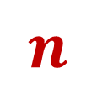
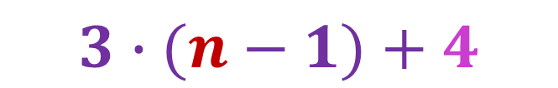

מתוך הארבעה לקחנו חלק הוא כבר "לא קיים",
חדש
חדש
חדש
חדש
חדש
חדש
מקורי
מקורי
מקורי
חדש
חדש
חדש
חדש
מקורי
מקורי
חדש
חדש
מקורי
מקורי
מקורי
מקורי
$$3∙1+4$$
$$3∙2+4$$
$$3∙(n−1)+4$$
הכללה :
$$3∙(2−1)+4$$
$$3∙(3−1)+4$$
סה"כ 7 ריבועים
סה"כ 10 ריבועים
מייצג את מספר הפעמים שביצענו את התהליך, כלומר גזרנו ל- 4 ריבועים.
$$n$$

Slide 5
מיכאל טען שבסוף התהליך היו לו 275 ריבועים, האם הוא צדק?
נבנה משוואה ונפתור אותה.
3(n-1)+4=275
3n-3+4=275
3n+1=275
3n=274
n=91.333
ערך n אינו שלם, מכאן ניתן להסיק
שמיכאל טעה בספירה.

Slide 6
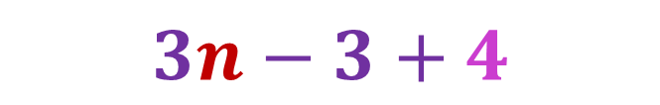
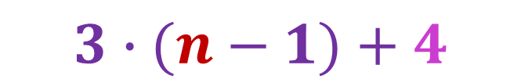
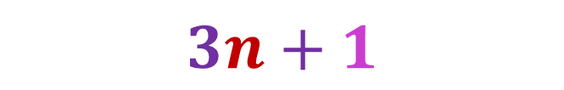
ידוע כי בסוף התהליך מספר החלקים היה גדול מ- 270 וקטן מ- 280.
כמה חלקים היו?
$$3∙(n−1)+4$$
הכללה :
$$3n−3+4$$
$$3n+1$$
נחפש מספר שאם נוריד לו 1 נקבל כפולה של 3.
קיימים 3 מקרים : 271, 274, 277

